Slide 1


Slide 2
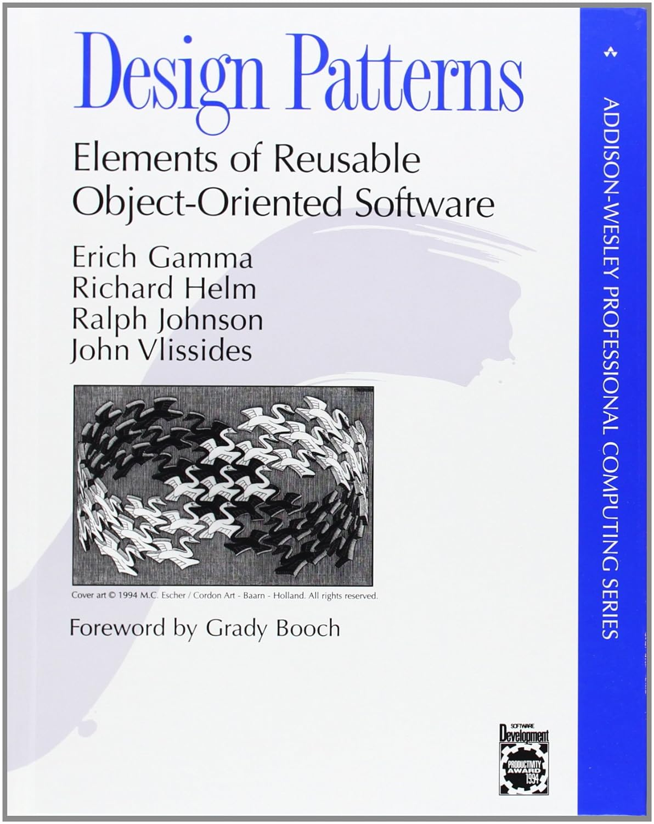
Patrónes de diseño
-primero, un poco de historia:
Gestandose desde 1977, los patrónes de diseño son una forma de taclear problemas comunes y repetidos que aparecen en el desarrollo de software.
Se popularizaron en 1994 con el libro “ Design Patterns: Elements of Reusable Object-Oriented Software” escrito por: Erich Gamma, Richard Helm, Ralph Johnson y John Vlissides
Con los años, los patrónes usados han ido cambiando un poco, y surgieron algunos nuevos, pero mayormente siguen siendo iguales, simplemente porque funcionan

Slide 3
Existen tres tipos de patrónes:
Creacionales:
  son aquellos que crean objetos en lugar de tener que instanciar objetos directamente. Esto brinda al programa más flexibilidad para decidir qué objetos deben crearse para un caso dado
Estructurales:
  Los patrónes estructurales se refieren a la composición de clases y objetos. Utilizan la herencia para componer interfaces y definen formas de componer objetos para obtener nuevas funcionalidades
De comportamiento:
  Son aquellos que se enfocan en la comunicación entre objetos

Slide 4

En esta presentación vamos a ver 3 ejemplos de los patrones creacionales mas conocidos y usados, que son:
Patrón Factory Method
Patrón Builder
Patrón Singleton
Comenzemos con el primero! Pero antes...

Slide 5
Atención!
Recordá que los patrónes no están escritos en piedra, no se aplican de maneras invariables sino que son en sí, abstracciones con formas típicas de implementación, existen variaciones y profundizaciones, el día de hoy solo vamos a ver de forma sustancial, pero superficial, algunos de ellos, como introducción.

Slide 6
Patrón: Factory Method
El patrón de diseño Factory Method consiste en definir una interfaz para crear un objeto, pero dejar que las subclases alteren el tipo de objetos que se crearán, esto lo hace proporcionando una interfaz para crear instancias de una clase, pero permite a las subclases alterar el tipo de esas instancias.
En lugar de llamar a un constructor directamente para crear un objeto, se utiliza un método de fábrica definido en una interfaz o clase base para crear el objeto.

Slide 7

Restaurantes y hamburguesas
(Patrón Factory Method)
Supongamos que queremos un programa restaurante que cocine comidas, mas especificamente, hamburguesas:
El programa debería poder preparar varios tipos de hamburguesas, y servirlas, como nuestro restaurante es nuevo solo servimos 2 hamburguesas: Clasica, y de Pollo.
Vayamos al codigo!

Slide 8
Factory Method
Pero entonces… para que sirve?
El factory method es útil para cuando nuestro programa requiere crear muchos tipos parecidos de objetos, delegando la creación a una clase factory, es aún mas útil si se desconoce que tipo de objeto se tiene que devolver hasta cierto punto en nuestra lógica!
Pero... mi codigo ya podía hacer eso!
Si, si bien esto puede ser una ocurrencia, utilizar este patrón facilita la creación de nuevos objetos que en un futuro tengamos que agregar, al separar la creación de los objetos y sus métodos, logramos no tener que “deshacer” nuestro código anterior, e incluso modificar lo ya existente se vuelve mucho mas sencillo.

Slide 9
Patrón: Builder
El patrón builder sirve para separar la responsabilidad de construcción de un objeto complejo, y hacerlo de forma dinámica, sobretodo si tiene muchos atributos opcionales, o existen muchas maneras/combinaciones para armarlo.
Lo hace separando cada atributo en un método, y al terminar la selección de atributos, construye el objeto con un metodo “build()”

Slide 10

Patrón Builder
Supongamos que nuestro programa quiere crear objetos de Autos, el cual tiene muchos atributos, y los cuales todos son opcionales, queremos, por ejemplo, poder crear un auto tan extremadamente sencillo, que su único atributo no nulo sea el color.
entonces... cuál es el problema?

Slide 11

Patrón builder
Para evitar tener que escribir una enciclopedia de constructores con todas las combinaciones posibles, o tener que evitar llamados horribles al constructor completo, vamos a utilizar el patrón Builder.
Vayamos al código!

Slide 12
Patrón: Singleton
El patrón de diseño Singleton se centra en garantizar que una clase tenga solo una instancia y proporcionar un punto de acceso global a esa instancia. Consiste en un método que devuelve la misma instancia de la clase si ya ha sido creada, o crea una nueva instancia si aún no existe. Esto se logra mediante la restricción del acceso al constructor y la creación de un método estático que maneja la instancia única.

Slide 13

Patrón Singleton
Supongamos que estamos programando un videojuego, y que este ya está casi terminado, a excepción de un aspecto vital:
El menú de configuración. Esta clase necesitaría ser diferente a las demas, ya que solo puede existir un solo menú de configuración, que guarde todas las configuraciones, y no importa desde donde se lo acceda, este debe ser siempre el mismo menú.
Para este caso, es perfecto el patron Singleton,
que inicializa un objeto con solo una instancia,
y en vez de crear nuevas, simplemente devuelve
la instancia única, que se guarda como atributo.
Vayamos al codigo.

Slide 14
Patrón Singleton
Este patrón es útil cuando se quiere centralizar un flujo o control de información, o se quiere limitar el acceso a un recurso limitado, como a una base de datos, o un archivo.
PERO CUIDADO
Si bien este patron es simple y muy efectivo, tiene un lado mas complejo: en el caso de que nuestro programa maneje muchos hilos, o sincronizaciones, el accesso al singleton puede crashear el programa, en ese caso, se debe aplicar varios controles o “locks” a la creación del singleton, para evitar que se creen dos instancias, o que alguien agarre la instancia como un objeto a medio construir, y explote el programa.
Estos son conceptos avanzados que son demasiado profundos para explicar en una introducción, pero es importante tenerlos en cuenta para el futuro.

Slide 15


